Slide 1
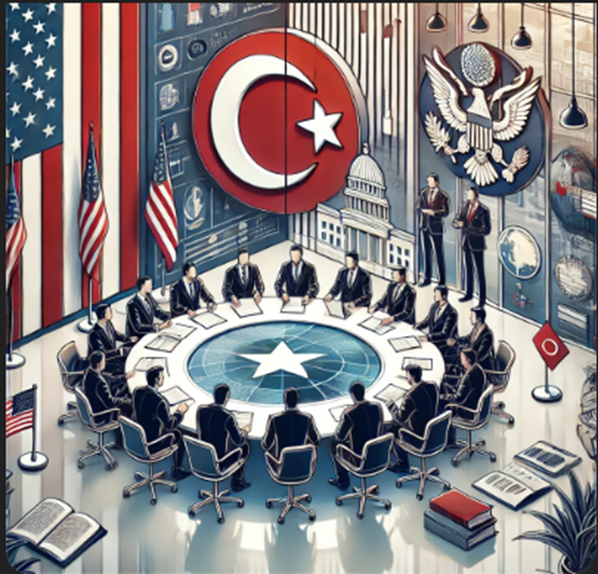
Lobicilik: Tanım, Amaç ve Faaliyetler
Lobicilik, belirli çıkar gruplarının siyasi karar alma süreçlerini etkilemek amacıyla yürüttüğü organize faaliyetlerdir. Bu çalışmalar, yasa yapıcıları bilgilendirmek, destek toplamak ve kamuoyunda olumlu izlenimler oluşturmak gibi stratejilere dayanır.

Slide 2
1. Tanımlar
Lobi: Siyasi anlamda, belirli çıkar amaçları etrafında toplanan, yasa yapıcıları etkilemek için organize olan gruplardır.
Lobici: Lobi faaliyetlerini organize eden ve yasa yapıcılarla ilişki kurarak bu faaliyetleri yürüten bireyler veya gruplardır.
Lobicilik: Demokrasiyle yönetilen toplumlarda, kanun yapıcıları belirli çıkar gruplarının iradeleri doğrultusunda etkilemek için yapılan iletişim ve bilgi alışverişi faaliyetleridir.

Slide 3
2. Lobicilik Faaliyetlerinin Amaçları
Yasa Yapıcıları Etkilemek: Milletvekilleri, bakanlar ve diğer hükümet yetkililerini çıkar gruplarının lehine karar almaya yönlendirmek.
Kamuoyu Oluşturmak: Halkın görüş ve algısını değiştirmek, kamuoyunda olumlu bir izlenim yaratmak.
Baskı Grupları Yaratmak: Çıkar gruplarını organize ederek siyasi süreçlerde etkinlik sağlamak.

Slide 4
3. Faaliyet Teknikleri
Medya Kullanımı: Geniş kitlelere ulaşarak, fikirleri yönlendirmek için medya araçlarının kullanımı.
Bilgi Paylaşımı: Yasa yapıcılarına gerekli bilgi ve dokümanların sağlanması, çıkarların savunulması.
İkna ve Destek Çalışmaları: Yasa yapıcıları ikna etmek ve desteklerini almak için birebir görüşmeler.

Slide 5
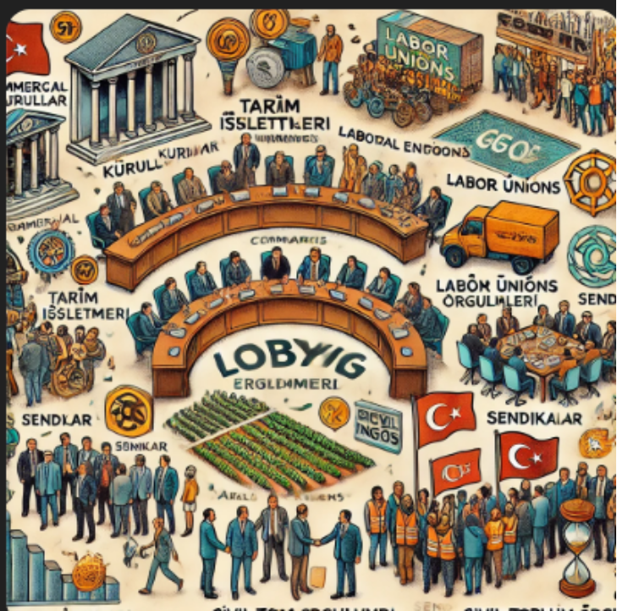
4. Lobicilik Faaliyetlerine Katılan Taraflar
Çıkar Grupları: Ticari kuruluşlar, tarım işletmeleri, sendikalar ve sivil toplum örgütleri.
Profesyonel Lobici Şirketler: Çıkar grupları veya devletler adına lobicilik faaliyetlerini organize eden profesyonel kuruluşlar.
Bireyler ve Toplumlar: Sorunlarını iletmek veya çıkarlarını savunmak isteyen vatandaş grupları.

Slide 6


5. Lobicilik Faaliyetlerinin Örnekleri
Amerika’da Türk Lobisi: ABD’de yaşayan Türk topluluğunun yeterince organize olamaması nedeniyle Türk hükümeti, çıkarlarını savunmak için profesyonel bir lobicilik şirketiyle anlaşma yapmıştır.
Formula 1 Sponsorları: Ticari çıkarların korunması ve yasal düzenlemelerin yönlendirilmesi için yapılan stratejik lobicilik faaliyetleridir.

Slide 7
6. Lobicilik ve Baskı Grupları Arasındaki Fark
Baskı Grupları: Belirli çıkarlar doğrultusunda ortak amaçlar için kurulan, genellikle iktidarla ilişkileri sınırlı olan gruplardır.
Lobiler: Devlet yetkilileri üzerinde etkinlik sağlayarak karar alma süreçlerini doğrudan etkilemeye çalışan gruplardır.

Slide 8
Lobiciliğin İşlevleri: Demokratik Süreçteki Rolü ve Katkıları
Lobicilik, Çeşitli kesimlerin ve çıkar gruplarının görüşlerini yasa yapıcılara aktararak demokrasinin güçlenmesine katkıda bulunur. İşlevleri şu şekilde özetlenebilir:

Slide 9
1. Çıkar Gruplarının Kimlik ve Amaçlarının Belirginleşmesi
Amaç: Lobicilik faaliyetleri, yasa yapıcıların ilgilendikleri konularda hangi toplumsal kesimlerin veya çıkar gruplarının rol oynadığını ortaya koyar.
Sonuç: Bu bilgiler, yasa yapıcıların karar verme süreçlerinde ön fikir geliştirmelerine yardımcı olur.

Slide 10
2. Yasa Yapıcıların Toplumsal Görüşlere Ulaşmasını Sağlama
Amaç: Kanun yapıcıların, çeşitli toplumsal kesimlerin, iş dünyasının ve diğer grupların duygu ve düşüncelerini daha iyi anlamalarını sağlamak.
Sonuç: Araştırmaların derinleşmesine ve yasa tasarılarına ilişkin toplumsal fikirlerin öğrenilmesine katkıda bulunur.

Slide 11
3. Yasa ve Kararların Sonuçlarını Öngörme
Amaç: Yasaların uygulanması sonucunda hangi kesimlerin etkileneceği ve etkilenme seviyeleri hakkında bilgi sağlamak.
Sonuç: Yasa yapıcıların, faaliyetlerinin olası sonuçlarını anlamalarını kolaylaştırır ve daha bilinçli kararlar almalarını sağlar.

Slide 12
4. Yasa Yapıcıların Bilgi ve Tecrübe Açığını Gidermek
Amaç: Lobi faaliyetlerini yürüten uzmanlar ve tecrübeli kişiler, yasa yapıcıların bilgi ihtiyacını karşılayarak karar alma süreçlerini destekler.
Sonuç: Yasama ve yürütme süreçlerinde daha etkili ve bilinçli kararlar alınır.

Slide 13
Lobicilik Yöntemleri Stratejiler ve Uygulama Teknikleri
Lobicilik faaliyetlerinin başarılı olması için çeşitli yöntemler ve teknikler kullanılır. Etkili lobicilik, genellikle birden fazla yöntemin ve tekniğin entegre şekilde uygulanmasını gerektirir. Temel lobicilik yöntemleri şu şekilde sınıflandırılabilir:

Slide 14
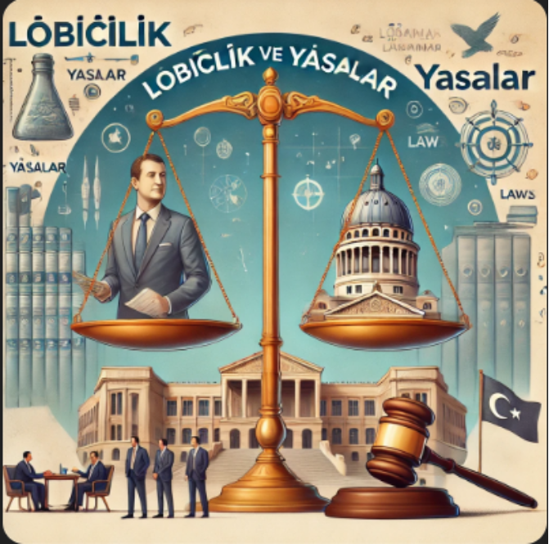
1. Doğrudan Lobicilik
Tanım: Yasa yapıcılar ve uygulayıcılarla yüz yüze iletişim kurarak doğrudan etkileşim sağlanan lobicilik türüdür.
Amaç: Kanun tasarılarının hazırlık aşamasında doğrudan müdahale ederek yasa yapıcıları bilgilendirmek ve ikna etmek.

Slide 15
Uygulama:
  Komite ve alt komite düzeyinde toplantılara katılım.
  Teknik konularda bilgi sunma ve ihtiyaç duyulan verilere erişim sağlama.
  Yetersiz personel ve maddi kaynakların olduğu durumlarda tercih edilir.

Slide 16
2. Yerel Halkın Desteği ile Yürütülen Lobi Faaliyetleri
Tanım: Kamuoyunun ve çıkar gruplarının desteğiyle yürütülen lobicilik çalışmalarıdır.
Amaç: Halk desteğini kullanarak yasa yapıcılar üzerinde baskı oluşturmak.

Slide 17
Teknikler:
  Mektup yazma, e-posta gönderme, telefon etme.
  İmza kampanyaları, yürüyüşler ve protestolar düzenleme.
  Medya aracılığıyla kamuoyunu bilgilendirme ve harekete geçirme.
Dikkat Edilmesi Gerekenler: Kişisel ifadelerin olmadığı, standart mesajların etkisi düşük olabilir. Bu nedenle, bireysel görüşlerin yer aldığı yazışmalar tercih edilmelidir.
Başarı Faktörü: Sivil toplum kuruluşları tarafından yürütülen lobi çalışmalarında halk desteği, yasa yapıcılar üzerinde güçlü bir baskı oluşturur.

Slide 18
3. Ortaklaşa Yürütülen Lobi Faaliyetleri
Tanım: Küçük lobi gruplarının, personel ve finansal kaynaklarını birleştirerek ortak çıkarlarını savunduğu yöntemdir.
Amaç: Daha güçlü bir siyasi tanınma ve etki oluşturmak.

Slide 19
Aşamalar:
  Başlangıçta bağımsız çalışarak kendi çıkarlarını savunma.
  Ortak hareket edilebilecek grupları araştırma.
  İşbirliği yaparak ortak eylem planları geliştirme ve uygulama.
Sonuç: Küçük çıkar gruplarının etkisini artırarak daha geniş bir siyasi etki alanı oluşturur.

Slide 20
4. Genel Lobicilik Teknikleri
Lobicilik faaliyetlerini desteklemek için kullanılan yaygın teknikler:
Yüz Yüze İletişim: Yasa yapıcılarla birebir görüşme.
Yazılı İletişim: Yönetim kademelerine mektup, e-posta, rapor gönderme.
Sosyal Lobicilik: Kamuoyunu harekete geçiren kampanyalar düzenleme.
Dostluk ve Ağ Kurma: Hükümet yetkilileri ve çevreleriyle yakın ilişkiler geliştirme.

Slide 21
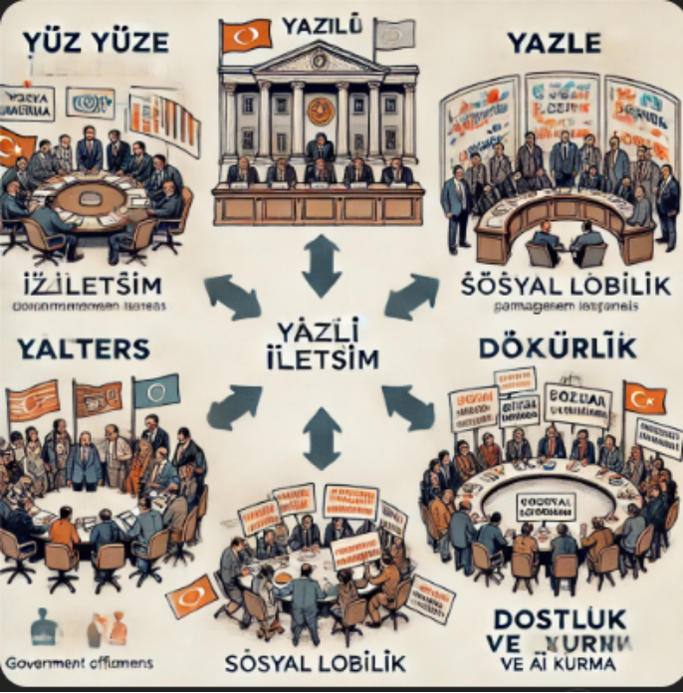
Bilgi ve Toplantılar: Teknik bilgi sunma, toplantılar organize etme.
Medya ile İşbirliği: Halkla ilişkiler kampanyaları düzenleyerek olumlu bir medya ortamı yaratma.
Doğrudan Eylemler: Protestolar ve seçmenlerle buluşmalar.
Kampanya Desteği: Siyasi adaylara destek sağlama.

Slide 22
Riskli Yöntemler: Tehdit ve rüşvet gibi yasadışı yöntemler (uygulanması önerilmez ve etik dışıdır).

Slide 23
Halkla İlişkiler ve Lobicilik: İşlevsel Bağlantılar ve Stratejik Kullanım
Halkla ilişkiler (PR) ve lobicilik, amaçları ve süreçleri açısından sıkı bir ilişki içerisindedir. Lobi faaliyetlerinin başarısı, büyük ölçüde halkla ilişkiler tekniklerinin etkili şekilde uygulanmasına bağlıdır. Bu iki disiplinin kesişim noktaları ve ortak yönleri şunlardır:

Slide 24
1. Halkla İlişkiler ve Lobicilik Arasındaki Bağlantılar
Ortak Amaçlar: Her iki faaliyet de hedef kitleyi etkilemeyi, sempati ve destek kazanmayı amaçlar.
Tanıma ve Tanıtma Süreçleri: Halkla ilişkiler, hedef grupların görüşlerini anlamayı ve aynı zamanda fikirlerin tanıtılmasını sağlar.
Lobicilik faaliyetlerinde bu süreçler, yasa yapıcıların düşüncelerini anlamak ve değiştirmek için kullanılır.
Uzun Vadeli Stratejiler: Hem halkla ilişkiler hem de lobicilik faaliyetleri, etkili sonuçlar almak için uzun vadeli planlama ve uygulama süreçlerini içerir.

Slide 25
2. Halkla İlişkilerin Lobicilikte Kullanımı
İkna Süreçleri: Halkla ilişkiler, ikna teknikleri ile hedef kitleleri yönlendirir. Lobicilik faaliyetlerinde yasa yapıcıların ve kamuoyunun fikirlerini etkilemek için bu tekniklerden yararlanılır.
Kamuoyu Oluşturma: Basınla ilişkiler, bilimsel toplantılar, paneller ve sempozyumlar gibi etkinlikler düzenlenerek kamuoyu gündemi şekillendirilir.
Medya İlişkileri: Halkla ilişkiler, medya ile olumlu ilişkiler kurarak lobicilik faaliyetlerini destekler ve mesajların geniş kitlelere ulaşmasını sağlar.

Slide 26
3. Lobicilik ve Halkla İlişkiler Teknikleri
Etkili İletişim: Doğru mesajları, doğru zamanda ve doğru kitleye iletmek için halkla ilişkiler araçları kullanılır.
İkna ve Destek Kazanma: Görüş ve düşüncelerin yasa yapıcılar veya kamuoyu tarafından benimsenmesini sağlamak için ikna yöntemleri uygulanır.
Tanıtım Etkinlikleri: Lobicilik kapsamında yapılan bilimsel toplantılar, sempozyumlar ve paneller halkla ilişkiler teknikleriyle organize edilir.

Slide 27
4. Başarı Faktörleri
Koordineli Çalışma: Lobi ve halkla ilişkiler faaliyetlerinin birbiriyle entegre şekilde planlanması ve yürütülmesi gereklidir.
Uzun Vadeli Yaklaşım: Hem halkla ilişkiler hem de lobicilik faaliyetleri, sürdürülebilir ve uzun vadeli etkiler yaratmayı hedefler.
Etkin İkna Süreçleri: Hedef kitlenin ihtiyaçlarına uygun mesajlarla, ikna sürecinin etkili bir şekilde uygulanması başarıyı artırır.

Slide 28
12. Hafta Hi Test Soruları
    Lobicilik faaliyetinin temel amacı aşağıdakilerden hangisidir?
    a) Yeni ürün geliştirmek
b) Yasa yapıcıları etkilemek
c) Turizm teşvikleri sağlamak
d) Reklam kampanyası yürütmek
e) Eğitim semineri düzenlemek

Slide 29
2. Aşağıdakilerden hangisi lobicilik faaliyetlerine katılan taraflardan biri değildir?
    a) Çıkar grupları
    b) Profesyonel lobici şirketler
    c) Bireyler
    d) Sadece devlet başkanları
    e) Toplum grupları

Slide 30
3. Lobicilikte kullanılan genel tekniklerden biri aşağıdakilerden hangisidir?
a) Ürün satışı
b) Eğitim seminerleri
c) Yüz yüze iletişim
d) Üretim bandı yönetimi
e) Tedarik zinciri organizasyonu

Slide 31
4. Aşağıdakilerden hangisi doğrudan lobicilik yöntemiyle ilişkilidir?
a) İmza kampanyası düzenleme
b) Protesto gösterisi
c) Medya üzerinden kamuoyu oluşturma
d) Yasa yapıcılarla birebir görüşme
e) Sosyal medya kampanyası

Slide 32
5. Lobicilikte riskli ve etik dışı bir yöntem aşağıdakilerden hangisidir?
    a) Bilgi sunumu
    b) Toplantı düzenleme
    c) Medya ile işbirliği
    d) Sosyal medya kullanımı
    e) Rüşvet verme

Slide 33
6. Ortaklaşa yürütülen lobi faaliyetlerinde temel amaç nedir?
a) Bireysel rekabeti artırmak
b) Küçük grupların etkisini güçlendirmek
c) Ürün tanıtımı yapmak
d) Bütçeyi azaltmak
e) Siyasi partilere baskı yapmak

Slide 34
8. Yerel halkın desteğiyle yürütülen lobicilik faaliyetlerinde en çok kullanılan yöntem aşağıdakilerden hangisidir?
a) Kredi çekmek
b) Gizli görüşmeler yapmak
c) Yasa dışı faaliyet yürütmek
d) İmza kampanyaları düzenlemek
e) Ürün pazarlamak

Slide 35
9. Lobicilik faaliyetlerinin demokrasideki en önemli katkısı aşağıdakilerden hangisidir?
a) Medya kuruluşlarının güçlenmesi
b) Ekonomi politikalarının oluşturulması
c) Çeşitli çıkar gruplarının görüşlerini yasa yapıcılara aktarmak
d) Teknoloji yatırımlarının artması
e) Askeri harcamaların azaltılması

Slide 36
10. Halkla ilişkiler tekniklerinin lobicilikte kullanılmasının temel amacı aşağıdakilerden hangisidir?
a) Ürün tanıtım bütçesini artırmak
b) Üretim kapasitesini artırmak
c) Teknik eğitim sağlamak
d) Yasa yapıcıları ve kamuoyunu ikna etmek
e) Personel alımını hızlandırmak

Slide 37
7.

